Slide 1
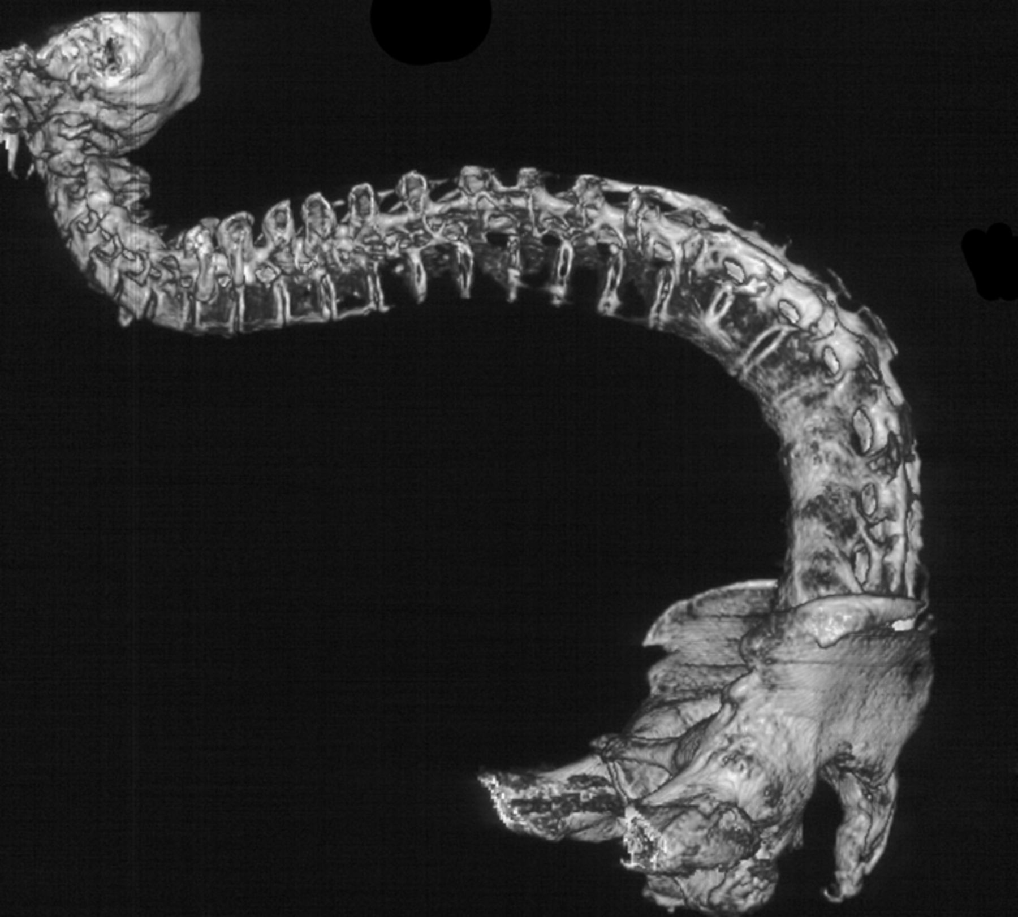
Ankilozan Spondilit
Uzm. Fzt. Kağan YÜCEL
Ufuk Üni. SHMYO Öğrt. Grv.
1

Slide 2
Spondiloartropatiler
Ankilozan Spondilit
Reaktif Artrit (Reiter sendromu)
Psoriatik Artrit…..

Slide 3
Ankilozan Spondilit
Ankiloz (füzyon) ve Spondylos (vertebral disk) anlamında Yunanca bir kelime,
Prevalans etnik gruplara göre farklılık göstermekle beraber Avrupa’da %0.2-%2 arasında,
Erkek /Kadın; 3/1, kadınlarda yavaş seyir,
Başlangıç gençlik dönemi 20’li yaşlar
AS hastalarının 1.derece akrabalarında prevelans % 10-30

Slide 4
Ankilozan Spondilit
Kronik, progresiv, etyolojisi bilinmeyen bir romatizmal hastalık
Enflamatuvar,
Özellikle sakroiliyak ve spinal eklemleri tutan,
Kalça ve omuz gibi büyük eklemleri de tutabilen
Zaman içinde ciddi postür bozukluğu ve deformitelere neden olarak fonksiyon bozukluğuna yol açan

Slide 5
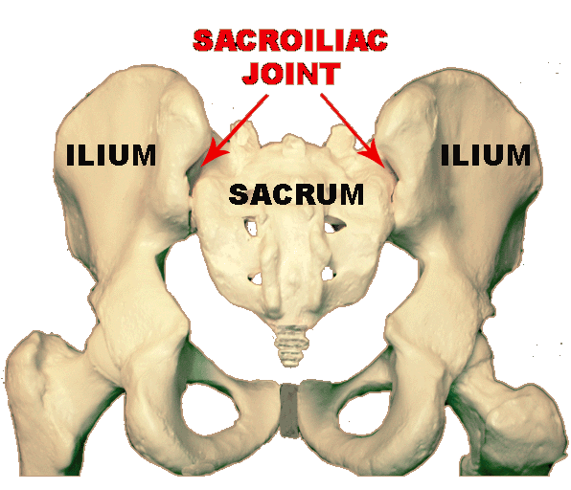

Slide 6
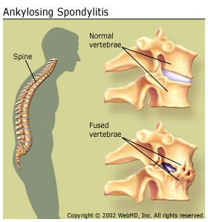

Slide 7
Klinik Bulgular
Sakroiliitis ve spondilitis
Artrit (kalça,ayak bileği..vs)
Entezit
Spondilodiskit
İlerleyen dönemlerde vertebral kırık
Sekonder Osteoporoz

Slide 8
AS’te periferik artrit mono ya da oligoartikülerdir.
En çok kalça eklemi tutulumu olur.
Entezitler en çok aşil ve plantar tendon insersiyosunda olur ve topuk ağrısına yol açar.

Slide 9
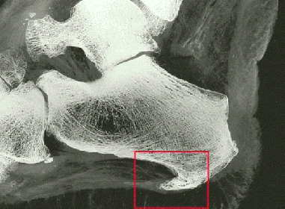

Slide 11
Eklem Dışı Bulgular
Genel semptomlar: Bazı hastalarda ve özellikle JAS’te erken dönemde iştahsızlık, halsizlik, kilo kaybı ve düşük derecede ateş görülebilir
Göz bulguları:
Kardiyovasküler bulgular:
Akciğer tutulumu:
Böbrek tutulumu:
Nörolojik bulgular

Slide 12
Fizik Muayene Bulguları
Sakroiliak eklem (SİE) hassasiyeti;
Bel hareketlerinde – boyun hareketlerinde ve tutulan eklemlerde tutukluk

Slide 13
Göğüs ekspansiyonu; 4.interkostal aralıktan yapılan ölçümde maksimum zorlu ekspirasyonu takiben yapılan zorlu inspirasyon arasındaki fark ≥5 cm olması gerekir.

Slide 14
Postür analizi
Sırt duvara dayalı, ayakta dik dururken ölçülen oksiput-duvar mesafesinin sıfır olması gerekirken, artmış olduğu görülür.
Tüm omurga hareketleri giderek kısıtlanır ve lomber lordoz azalır, dorsal kifoz artar, göğüs ön duvarı düzleşir, karın öne doğru çıkar. Karın solunumu artar.
Kalçada fleksiyon deformitesi oluşur. Hasta vücut ağırlık merkezini dengelemek için dizler hafif fleksiyonda durur.

Slide 15
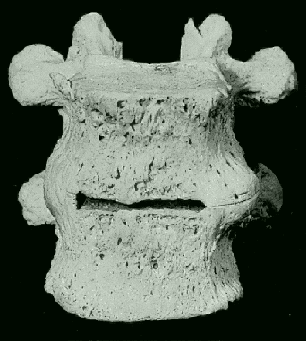
Sindesmofitler (kemik köprüler)

Slide 18
Tedavi
Amaç: Ağrı ve tutukluğun giderilmesi,
Eklem hareketliliğinin korunması,
Deformitelerin engellenmesi,
Komplikasyonların önlenmesi
Günlük yaşamın engellilik olmadan sürdürülmesinin sağlanması, olmalıdır.

Slide 19
Fizik Tedavi ve Rehabilitasyon
Egzersiz:
Omurgaya yönelik özellikle spinal ektansör kas grubunu güçlendirme egzersizleri, fleksiyondan kaçınılmalı
Postür egzersizleri,
Göğüs ekspansiyonunu koruyucu solunum egzersizleri her gün düzenli yapılmalıdır.
Yüzme,
Tüm eklemlere EHA egzersizleri

Slide 20
Yüzeyel soğuk, sıcak uygulamaları, derin ısıtıcı ajanlar, analjezik akımlar ağrının azaltılması, eklem hareket açıklığının arttırılması ve egzersizlerin yapılmasına yardımcıdır.
Hidroterapi, su içi egzersiz, hareketlerin maksimum sınırda yapılabildiği bir ortam oluşturur.

Slide 21
Kifoz ve kalça fleksiyon kontraktürünün önlenmesi için günde en az 15-30 dakika yüzükoyun yatma,
Sert ve düz yatakta sadece boyun desteği sağlayacak ince bir yastık kullanarak uyuma,
Otururken dik postürü koruma ve sportif aktiviteler önerilmelidir.
Gerekli koşullarda boyunluk, baston gibi destekleyici yardımcı cihazlar kullanılabilir.

Slide 22
teşekkür ederim...

